Slide 1
Парламент в умовах війни: досвід Верховної Ради України

Slide 2
Чи має працювати парламент в умовах війни?
Міжнародні стандарти та зарубіжний доcвід мають різні моделі роботи виборних представницьких органів. Законодавчі повноваження можуть частково делегуватися іншим суб’єктам.
Українське національне конституційне регулювання передбачає обов’язок парламенту продовжити працювати навіть в умовах воєнного часу.

Slide 3
Верховна Рада України
Стаття 92. Виключно законами України визначаються:
Права і свободи людини і громадянина, гарантії цих прав і свобод; основні обов'язки громадянина; …
Виключно законами України встановлюються:
Державний бюджет України і бюджетна система України; система оподаткування, податки і збори; засади створення і функціонування фінансового, грошового, кредитного та інвестиційного ринків; статус національної валюти, а також статус іноземних валют на території України; порядок утворення і погашення державного внутрішнього і зовнішнього боргу; порядок випуску та обігу державних цінних паперів, їх види і типи; …

Slide 4
Як працює парламент в умовах війни?
Верховна Рада України (Парламент) продовжує роботу в режимі оф-лайн (очні пленарні засідання) відповідно до Конституції України;
Більшість рішень парламенту приймаються політичним консенсусом (підтримуються представниками всіх парламентських партій);
Парламентські законодавчі процедури спрощено, але дотримані всі основні етапи;
Рівень прозорості та відкритості роботи парламенту суттєво знижено з міркувань національної безпеки.

Slide 5
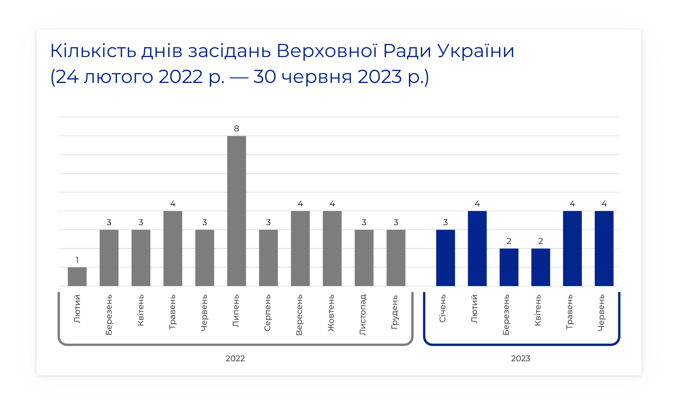

Slide 6
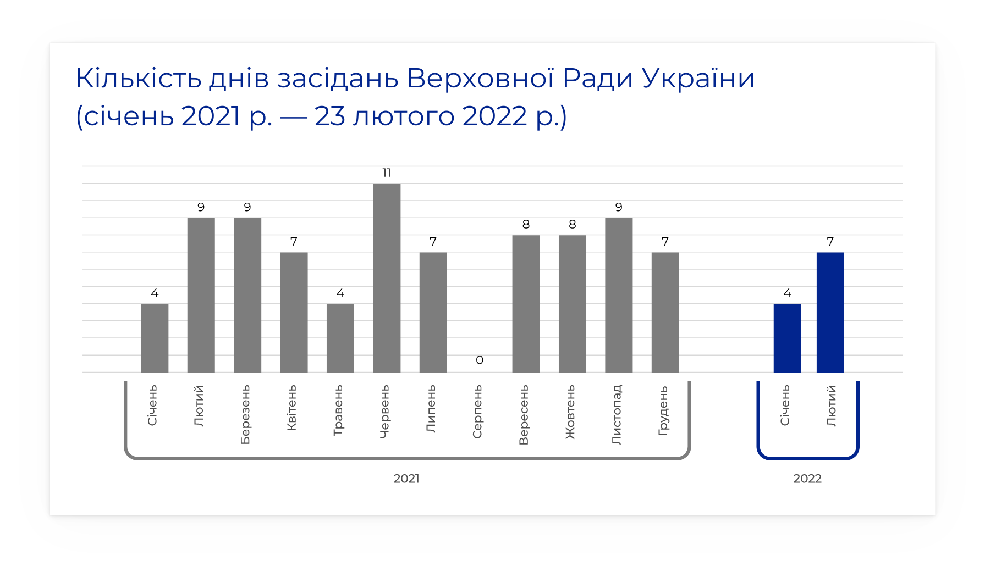

Slide 7
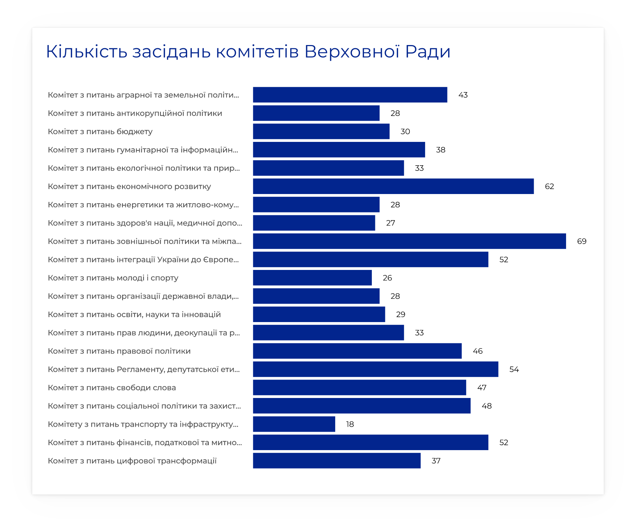

Slide 8
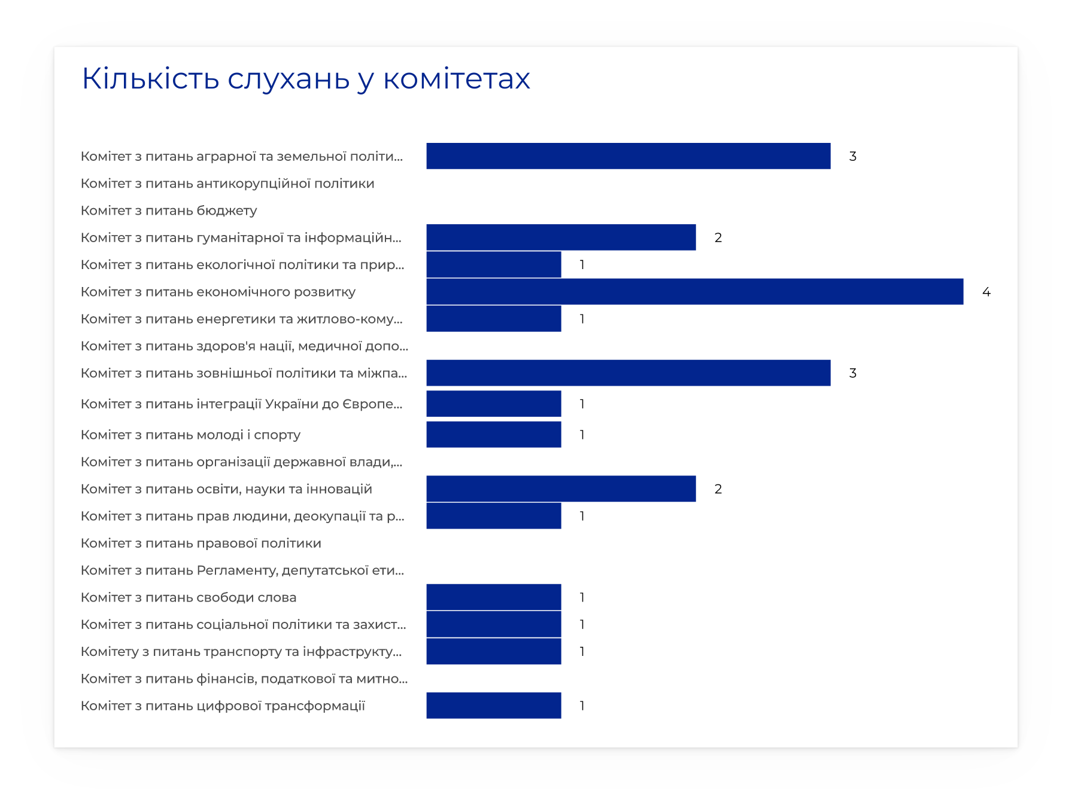

Slide 9
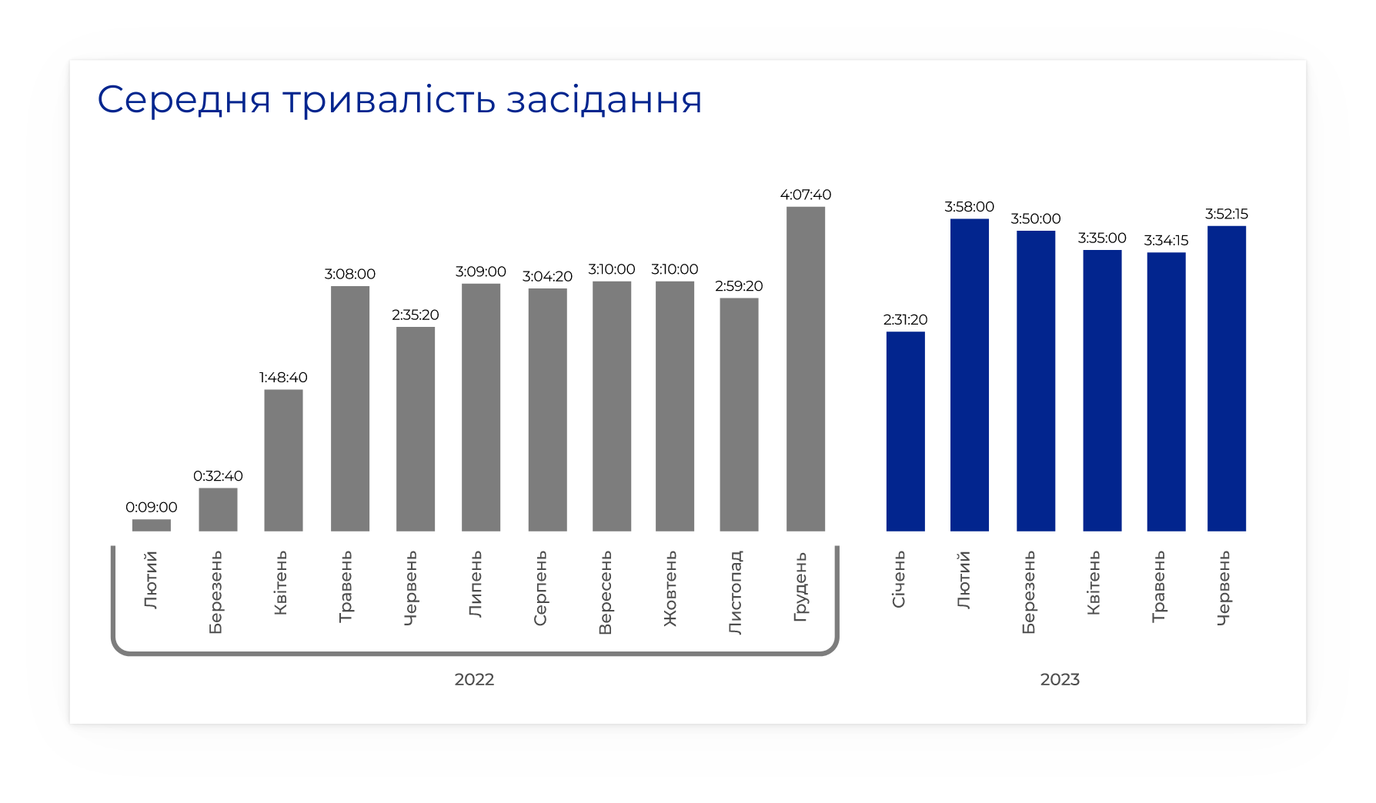

Slide 10
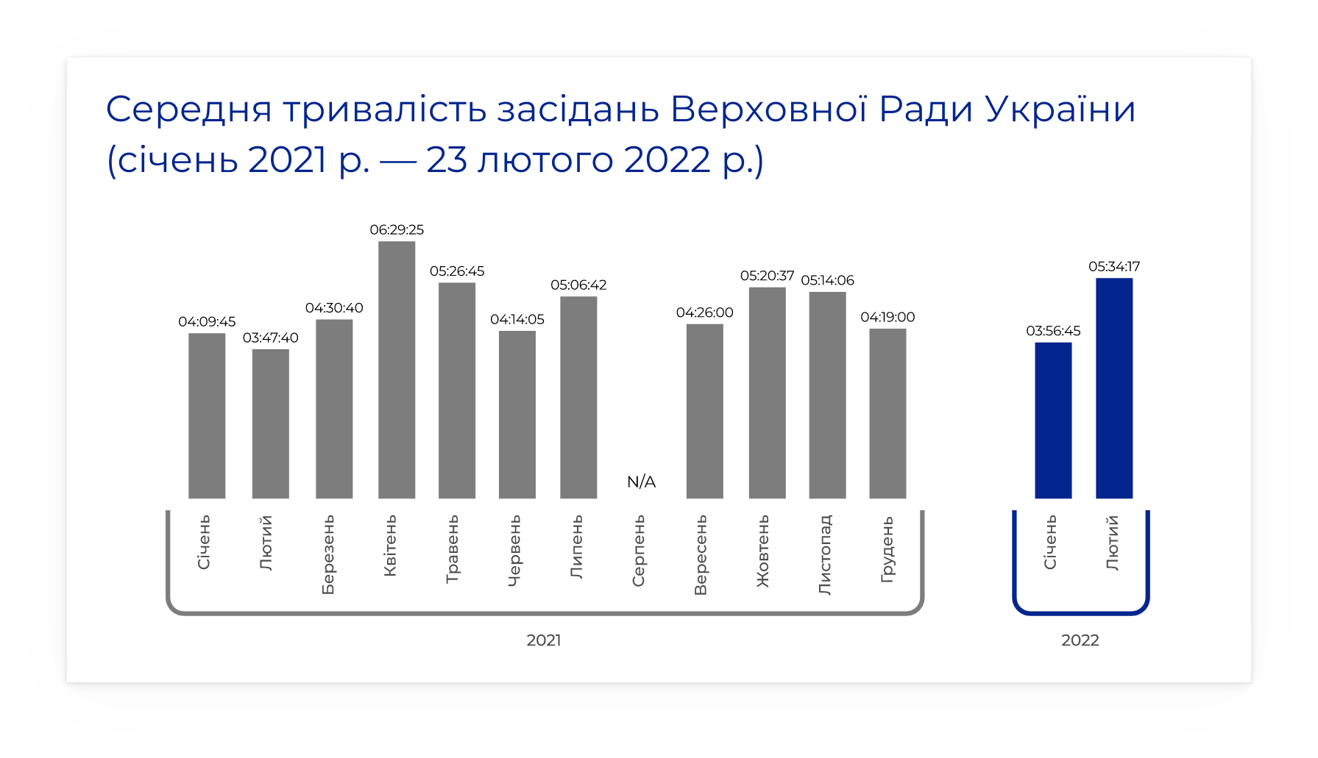

Slide 11
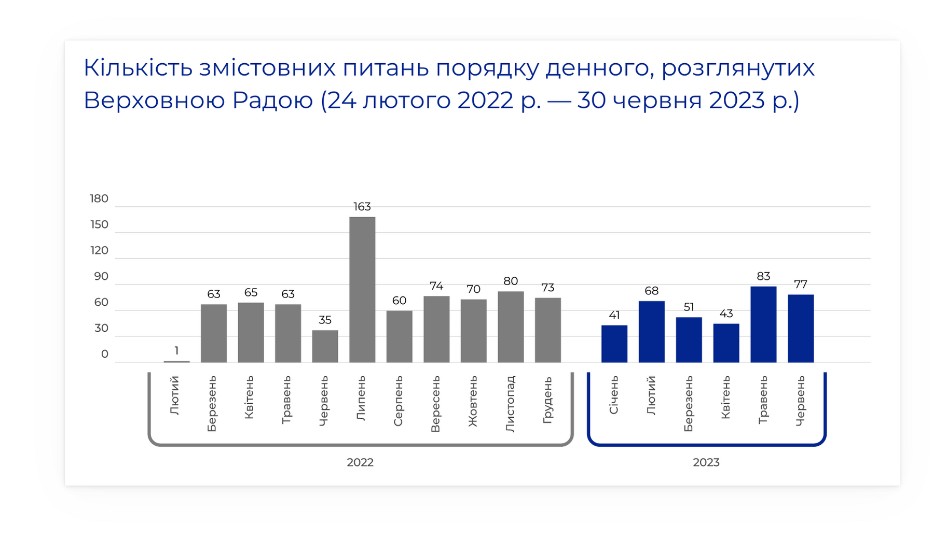

Slide 12
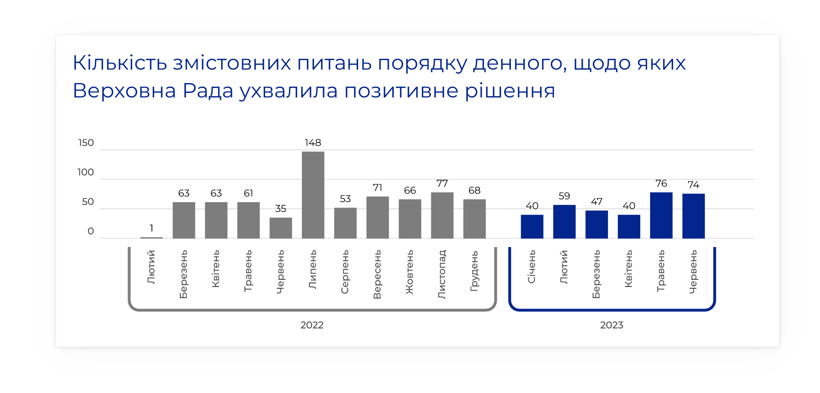

Slide 13
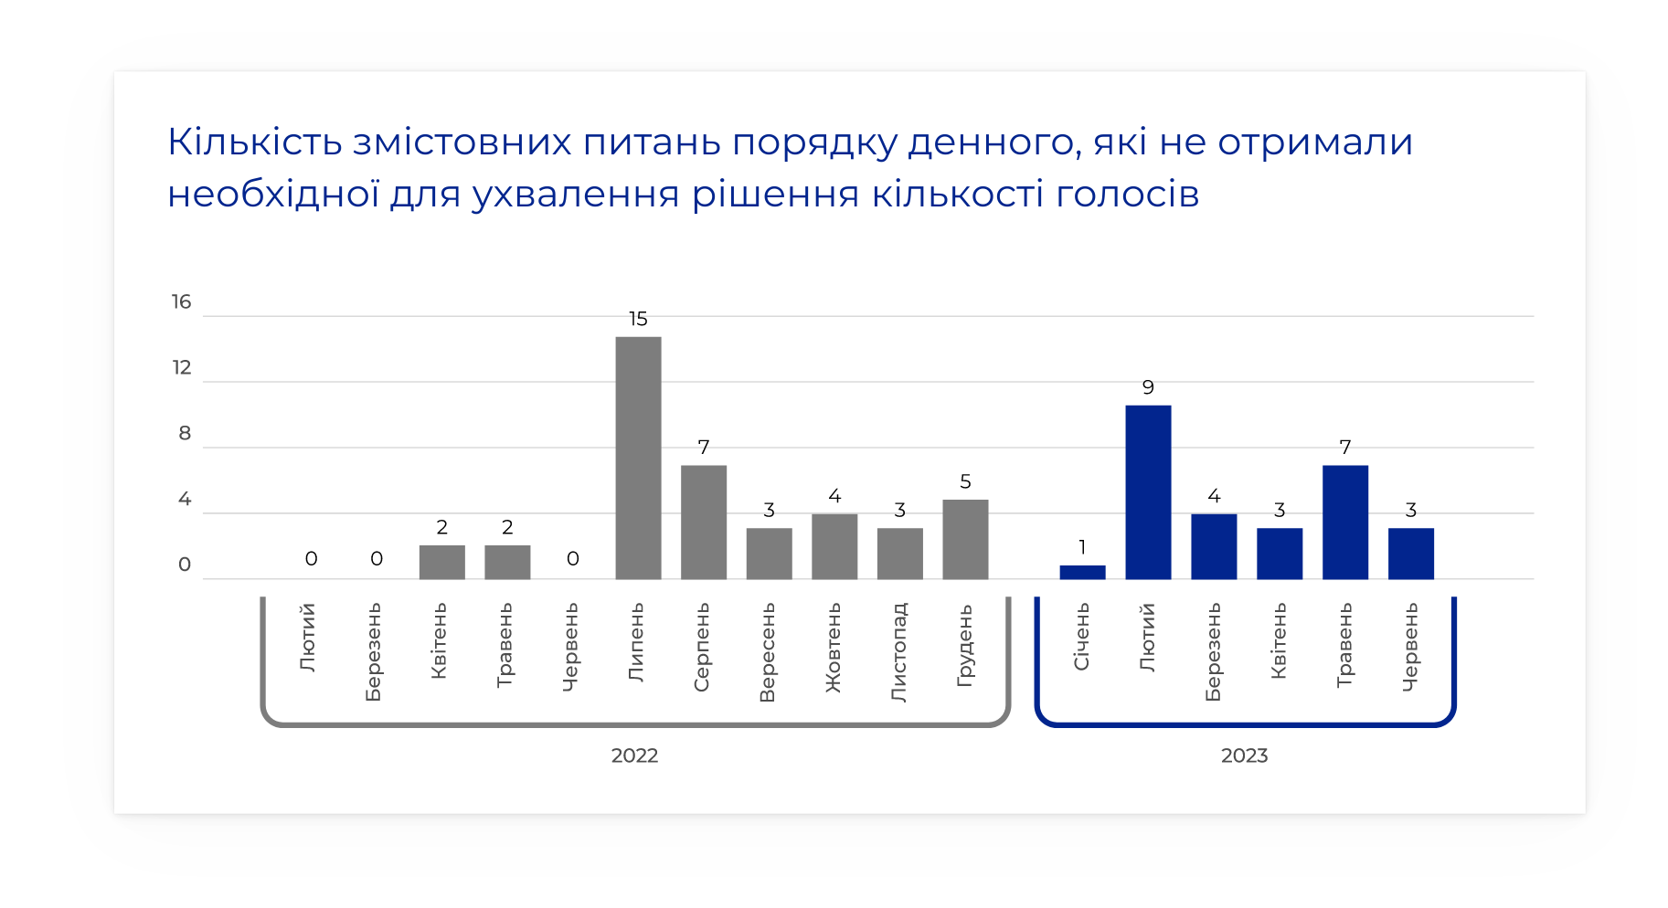

Slide 14
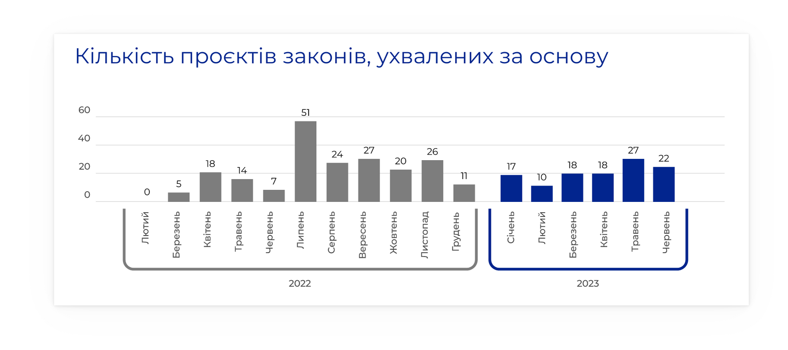

Slide 15
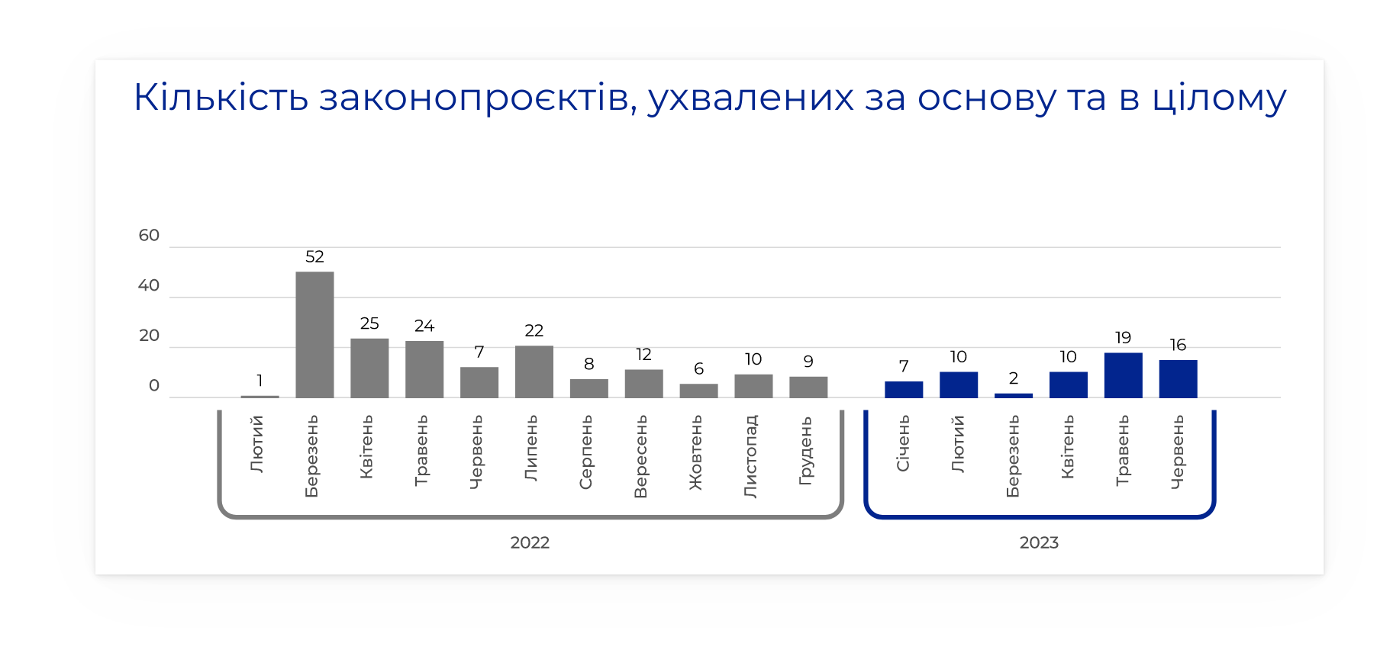

Slide 16
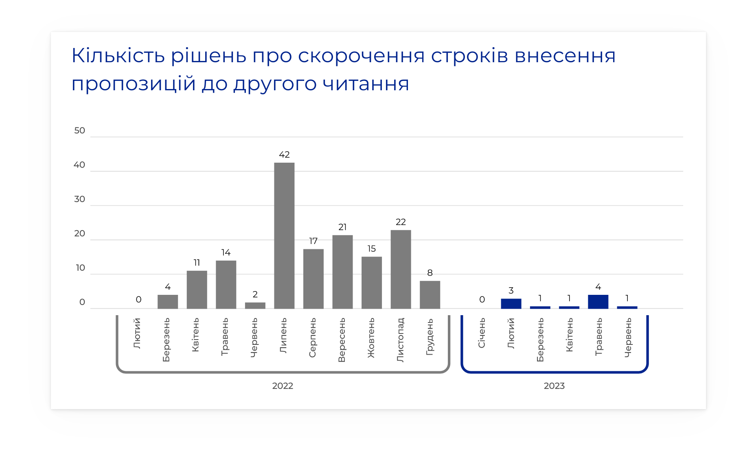

Slide 17
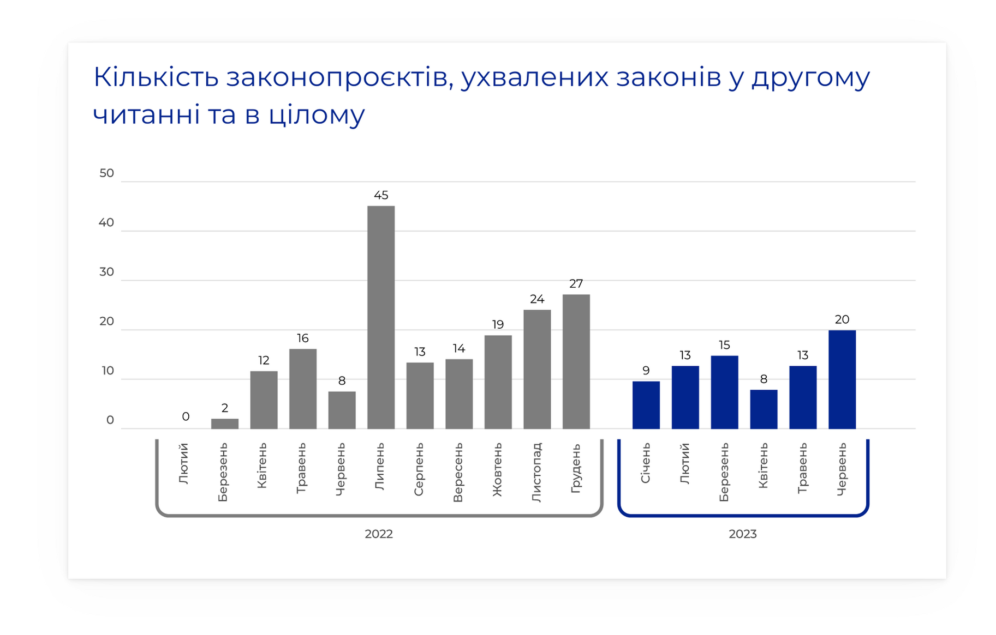

Slide 18
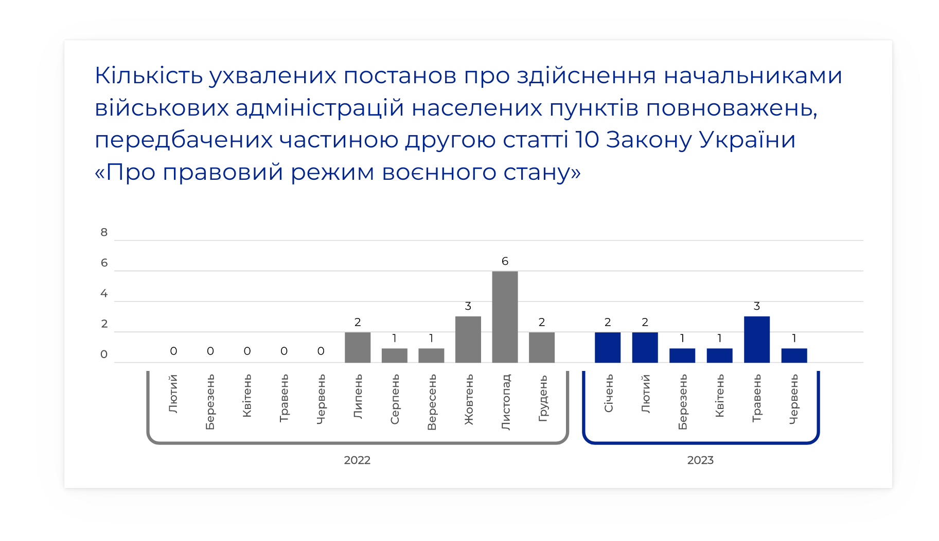

Slide 19
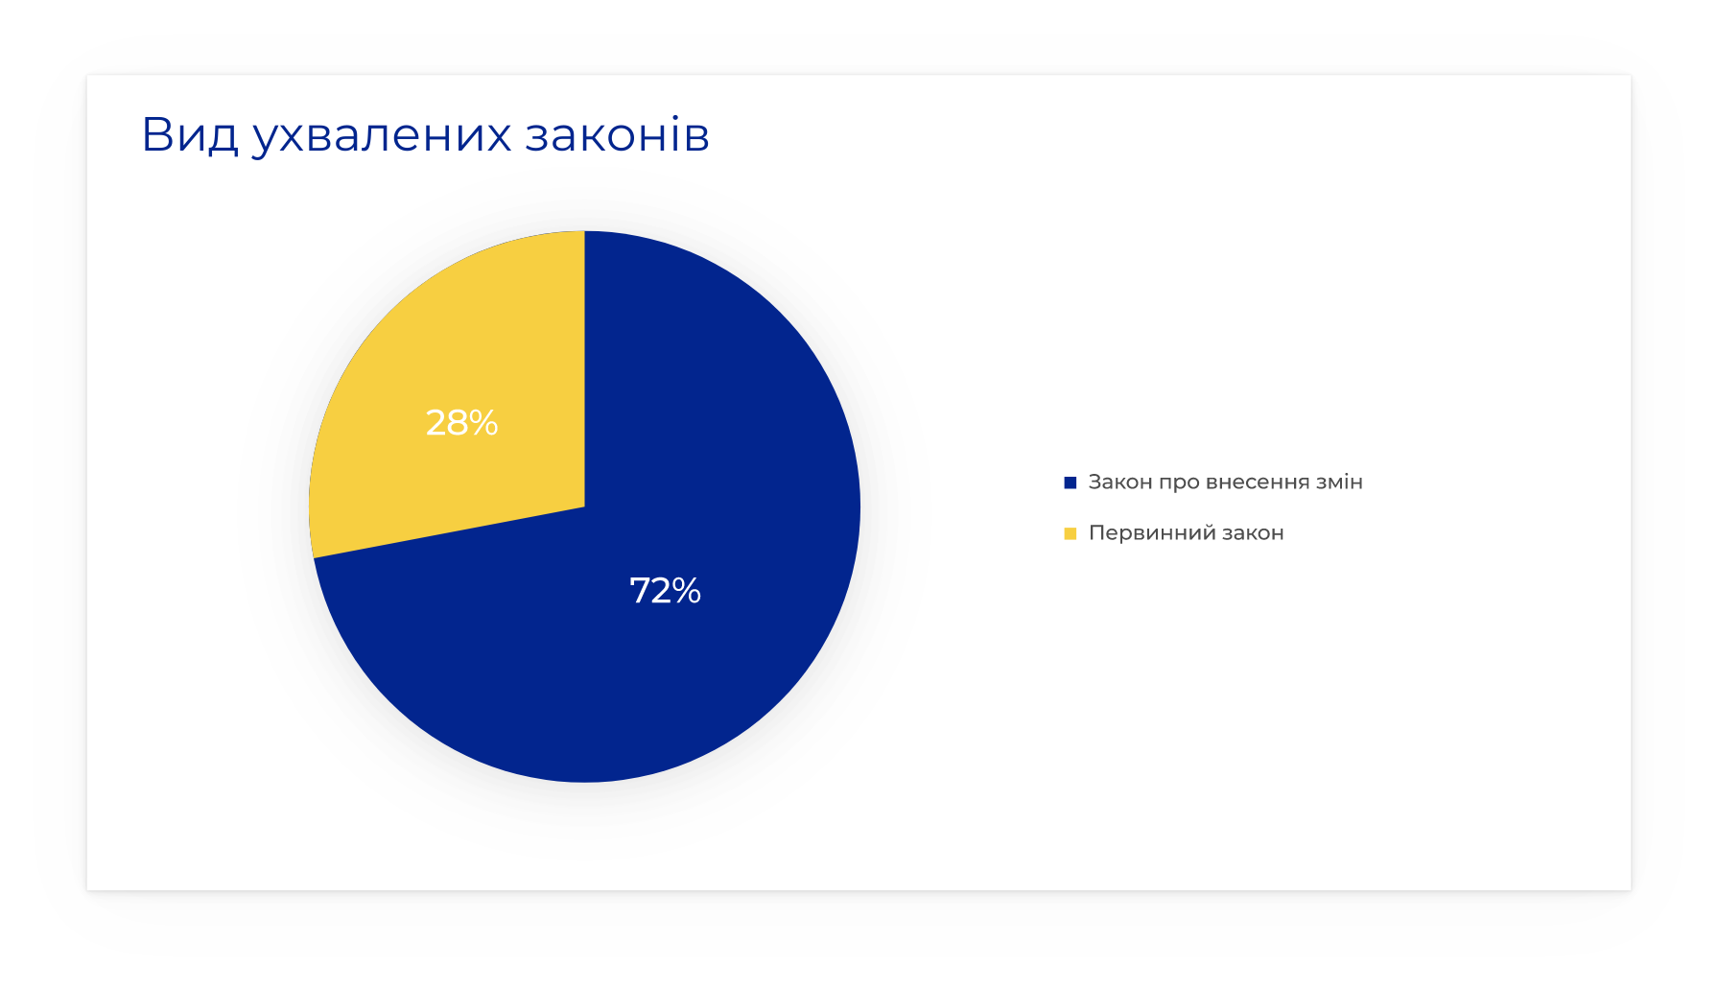

Slide 20
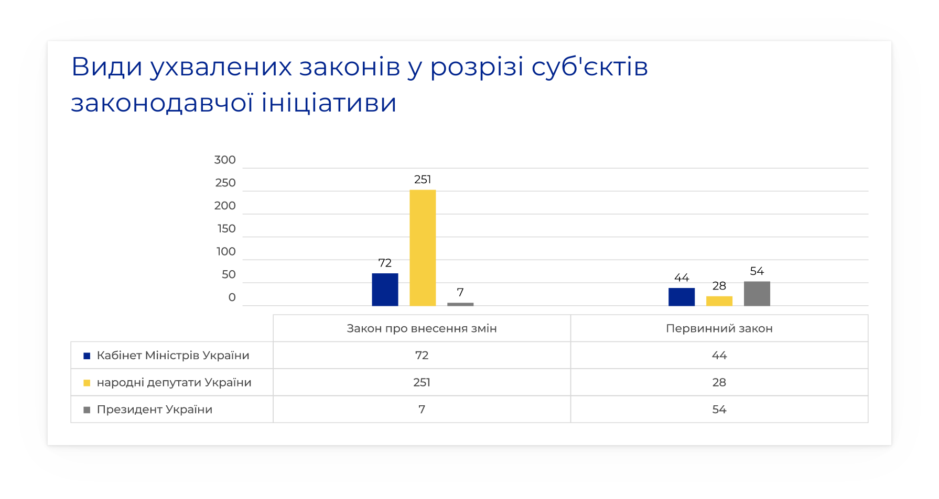

Slide 21
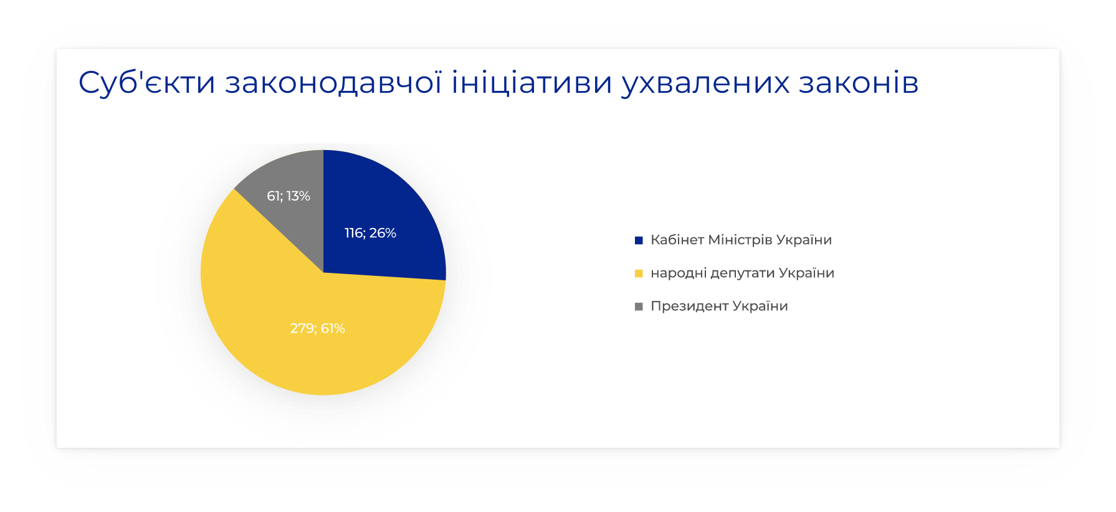

Slide 22
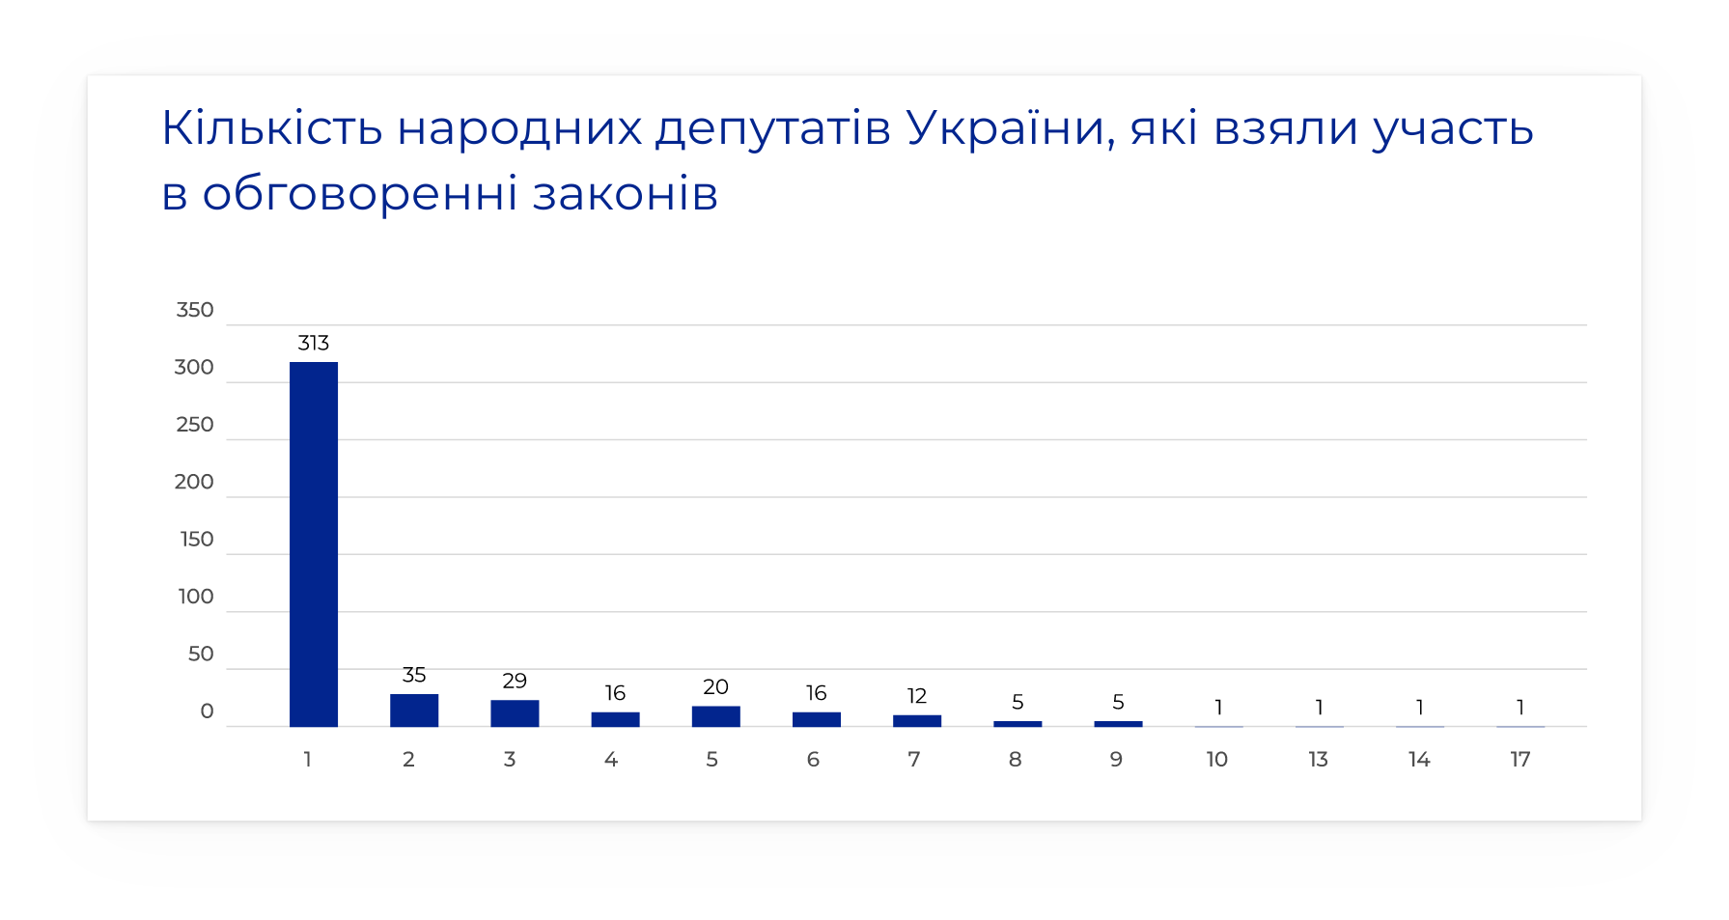

Slide 23
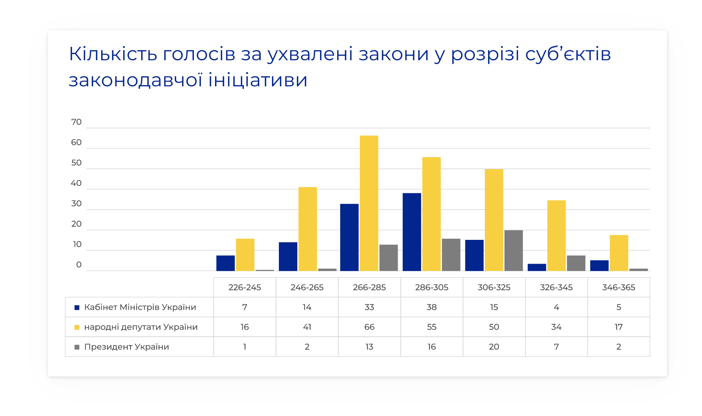

Slide 24
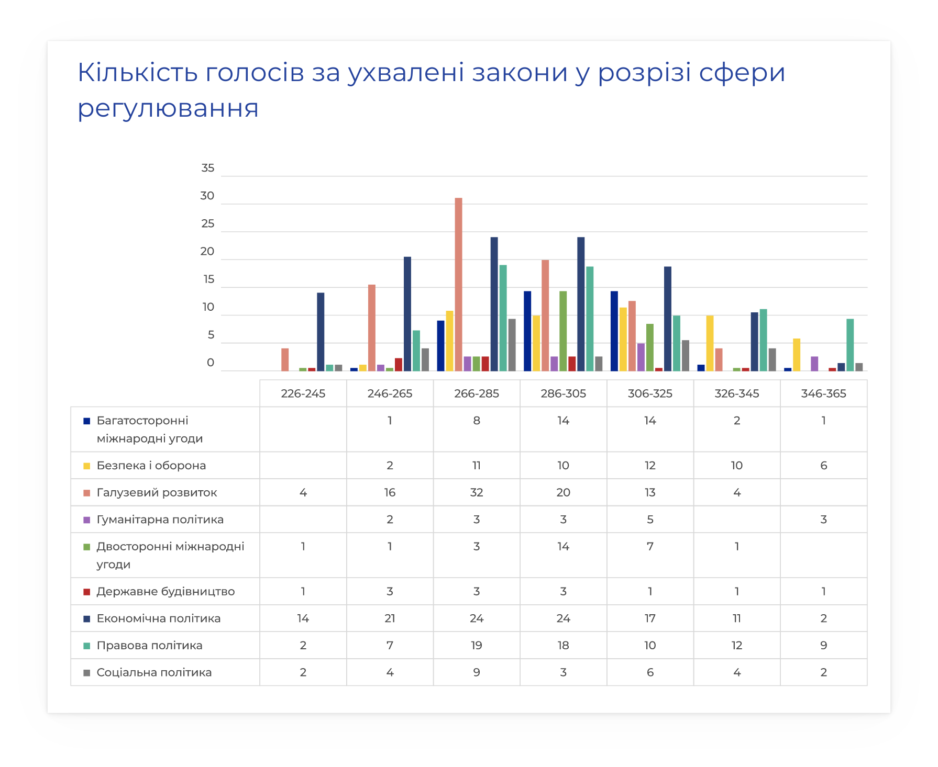

Slide 25
Комунікації парламенту
Ключові показники соцмереж Верховної Ради України
та її структурних підрозділів
 | Кількість підписників |  | Охоплення / Перегляди
 | 01.12.2021 | 01.12.2022 | 01.12.2020 – 01.12.2021 | 01.12.2021 – 01.12.2022
Офіційні сторінки Верховної Ради України
Facebook | 91 000 | 283 150 | 4 716 381 | 25 033 221
Telegram (укр.) | 6 965 | 226 958 | 5 210 722 | 803 841 784
Twitter (укр.) | 235 000 | 241 986 | 1 010 000 | 7 377 700
Telegram (англ.) | 0 | 27 528 | 0 | 1 110 000
Twitter (англ.) | 7 100 | 66 829 | 750 000 | 77 600 000
Instagram | 7 800 | 48 000 | 19 300 | 71 700

Slide 26
Парламентський контроль
З 24 лютого 2022 року по 30 червня 2023 року
Верховна Рада України утворила:
4 тимчасових спеціальних комісій, згідно з постановами:
…«Про утворення Тимчасової спеціальної комісії Верховної Ради України з питань моніторингу отримання і використання міжнародної матеріально-технічної допомоги під час дії воєнного стану» від 19 липня 2022 року № 2424-IX https://zakon.rada.gov.ua/laws/show/2424-20#Text
7 тимчасових слідчих комісій, згідно з постановами:
…«Про утворення Тимчасової спеціальної комісії Верховної Ради України з питань моніторингу отримання і використання міжнародної матеріально-технічної допомоги під час дії воєнного стану» від 19 липня 2022 року № 2424-IX https://zakon.rada.gov.ua/laws/show/2424-20#Text

Slide 27
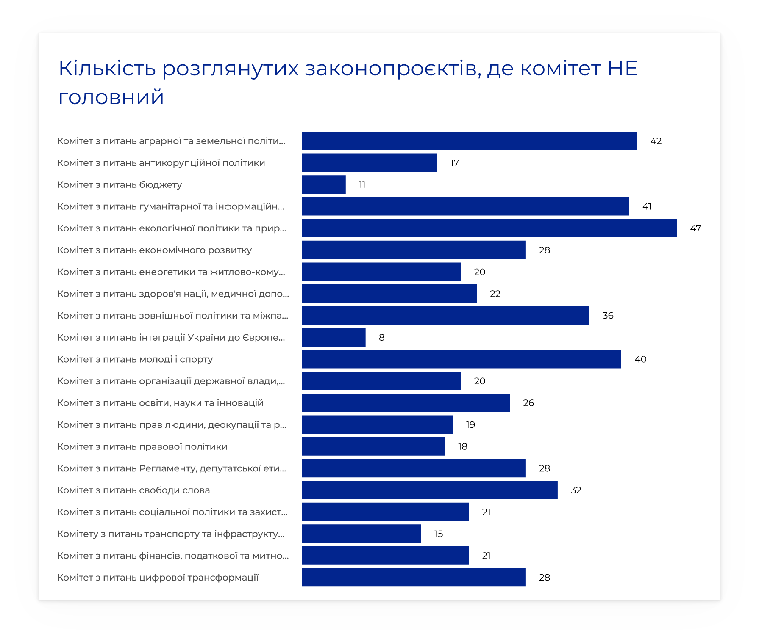

Slide 28
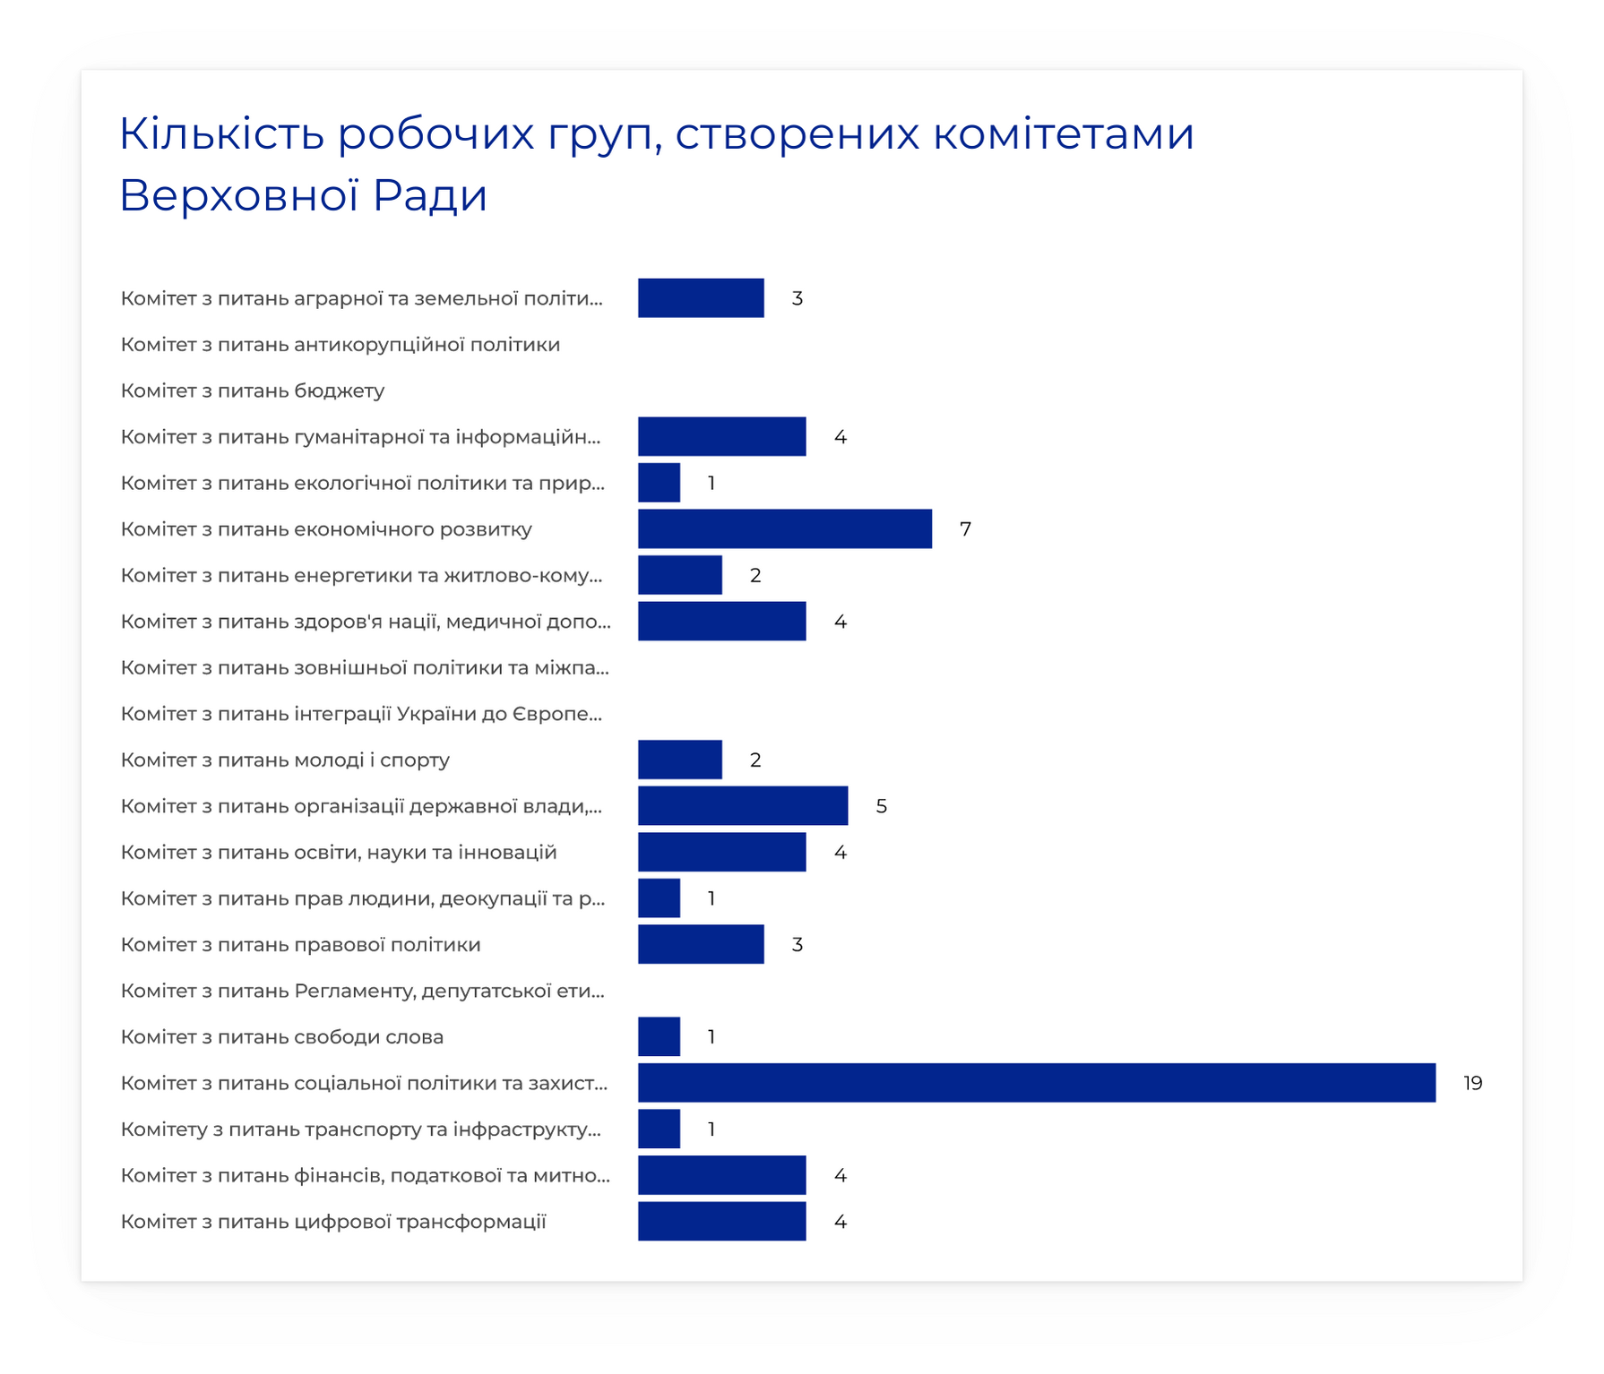

Slide 29
Які виклики війни мав вирішувати парламент?
Чи можуть військові на блокпостах все переглядати в моєму мобільному телефоні?
Яких обмежень важливо дотримуватися під час повітряної бойової тривоги та комендантської години?
Чи передбачена юридична відповідальність за їх порушення?
Я втратив паспорт та інші особисті документи – що робити?
Мій бізнес не працює через війну – чи потрібно далі подавати та сплачувати податки?
Чи справді мій робочий час можна збільшити до 60 годин на тиждень?

Slide 30
Мій роботодавець забороняє мені евакуюватися, я змушений залишатися на роботі, незважаючи на те, що я та члени моєї родини перебуваємо під військовою загрозою. Це дозволено?
Як зареєструвати новонародженого, якщо я перебуваю на території, яка сильно постраждала від бойових дій?
Чи можу я отримати фінансову компенсацію, якщо мій будинок був зруйнований війною?
Хто несе відповідальність за реєстрацію смерті людини та які документи необхідно підготувати перед похованням?
Чи може особа з будь-якого правоохоронного органу, наприклад, військових, міліції чи служби безпеки, претендувати на моє майно без рішення суду?

Slide 31
Змістовний аналіз:
у виняткових випадках парламент вдавався до надання окремим приписам законів зворотної дії в часі та поширював дію окремих положень законів на правовідносини, що вже тривали до опублікування тексту закону;
парламент продовжив прийняття актів на виконання рішень Конституційного Суду України та хоча б часткове вдосконалення правової системи…

Slide 32
повноваження щодо законодавчого регулювання певних питань передавалися з рівня закону (парламентського акта) на рівень підзаконного регулювання актами Уряду;
окремими законами передбачено спеціальну процедуру їх зміни – зміни до таких законів можуть вноситися лише окремим законом, але не в сукупності зі змінами до інших законодавчих актів. Ця вимога щодо низки законів порушувалася;

Slide 33
Випадки делегування повноважень парламенту іншим органам державної влади
Законом України «Про внесення змін до Податкового кодексу України та інших законодавчих актів України щодо вдосконалення законодавства на період дії воєнного стану» від 24 березня 2022 року № 2142-IX https://zakon.rada.gov.ua/laws/show/2142-20#Text тимчасово, на період до припинення чи скасування воєнного, надзвичайного стану на території України Кабінету Міністрів України надано повноваження встановлювати випадки, у яких заборони та обмеження, встановлені статтями 196 та 197 Митного кодексу України (щодо переміщення окремих товарів через митний кордон України), не застосовуються, крім випадків, якщо такі заборони та обмеження встановлені міжнародним договором України, згода на обов’язковість якого надана Верховною Радою України.

Slide 34
За Законом України «Про внесення змін до Закону України "Про оренду державного та комунального майна"» від 1 квітня 2022 року № 2181-IX https://zakon.rada.gov.ua/laws/show/2181-20#Text під час дії воєнного стану Кабінет Міністрів України може встановити інші правила передачі в оренду державного та комунального майна, ніж ті, що передбачені Законом України «Про оренду державного та комунального майна» з визначених законом питань.
Згідно із Законом України «Про внесення змін до деяких законів України щодо функціонування сфер зайнятості та загальнообов’язкового державного соціального страхування на випадок безробіття під час дії воєнного стану» від 21 квітня 2022 року № 2220-IX https://zakon.rada.gov.ua/laws/show/2220-20#Text Кабінет Міністрів України на час дії воєнного стану уповноважено на прийняття рішень, пов’язаних з функціонуванням сфер зайнятості та загальнообов’язкового державного соціального страхування на випадок безробіття, у тому числі з питань, врегульованих спеціальними законами України.

Slide 35
Законом України «Про внесення змін до Закону України "Про публічні закупівлі" та інших законодавчих актів України щодо здійснення оборонних та публічних закупівель на період дії правового режиму воєнного стану» від 16 серпня 2022 року № 2526-IX https://zakon.rada.gov.ua/laws/show/2526-20#Text передбачено, що на період дії правового режиму воєнного стану в Україні та протягом 90 днів з дня його припинення або скасування Кабінет Міністрів України визначає особливості здійснення закупівель товарів, робіт і послуг для замовників, передбачених Законом України «Про публічні закупівлі».

Slide 36
Висновки
Забезпечення фундаментальних прав людини під час війни часто вимагає швидких і радикальних кроків, які виходять за рамки формального права;
Законодавство повинно залишати високий ступінь дискреційних повноважень виконавчої влади (насамперед військового командування), але загроза зловживань є неймовірно високою та дуже реальною;
Використання традиційних інструментів забезпечення якості законодавства (конституційний суд і звичайні суди) є складним: вони можуть бути недоступними або неефективними;
Законодавство повинно залишати високий ступінь дискреційних повноважень виконавчої влади (насамперед військового командування), але загроза зловживань є неймовірно високою та дуже реальною;
Чи можливо реалізувати такі ідеї на законодавчому рівні?

Slide 37
ДЯКУЄМО ЗА УВАГУ!

